Slide 1

네이버
서울시청 <승용차요일제>
미디어믹스 제안서
2016. 02. 12.

Slide 2
1. 미디어믹스 제안서(2,200만원)
매체 | 상품 | 크기 | 광고기간 | CPM | 프로파일 | 보장노출량 | 업종 평균 CTR | 공시금액
PC | 초기_롤링보드_ 프로파일 | 300*150 | 3월 14일(월) ~ 3월 20일(일) | 2904 | 서울시 | 3,977,273 | 0.03% | 11,550,000
 | 초기_롤링보드_ 프로파일 | 300*150 | 3월 21일(월) ~ 3월 27일(일) | 2904 | 서울시 | 3,977,273 | 0.03% | 11,550,000
Mobile | M_메인_브랜딩DA | 640*170 | 3월 7일(월) ~ 3월 13일(일) | 4752 | 서울시 | 1,157,408 | 0.25% | 5,500,000
TOTAL |  |  |  |  |  | 9,111,954 |  | 28,600,000
제안금액 (부가세 포함) / 서비스율 130% |  |  |  |  |  | 22,000,000
※ 본 미디어믹스 부킹시점의 인벤토리 상황으로 실제 부킹시 해당 인벤토리는 달라질 수 있습니다.
※ 광고진행을 위한 소재(배너 등) 제작은 광고주에게 책임이 있으며, 제작이 필요하실 경우에는 해당 마케터에게 문의주시기 바랍니다.

Slide 3
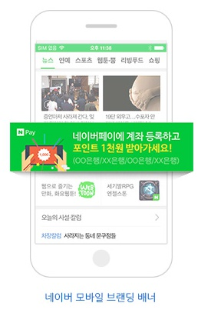
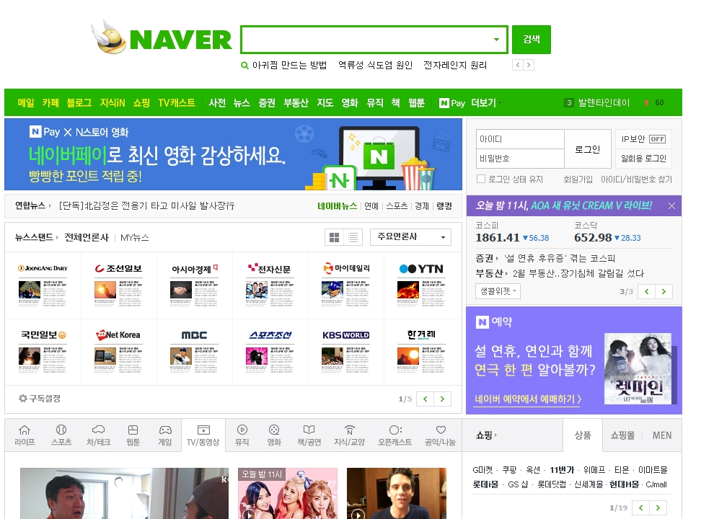
2. 노출 지면(롤링보드)
- 네이버 PC 메인 배너 위치 -
- 네이버 모바일 메인 배너-

Slide 4

T h a n k y o u

